Slide 1
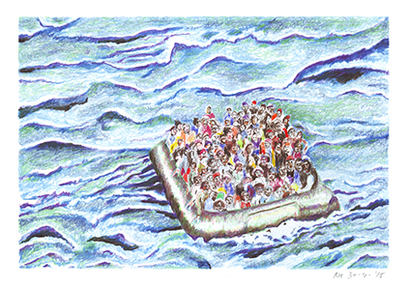
Periode 6 OPS/ MZ
Thema 8
Asielzoekers en Vluchtelingen
4 lessen
Thema 7 Vrouwenopvang en meldcode:
3 lessen

Slide 2
Opzet lessen:
1. Powerpoint kennis boek
2. Zelfstandig werken: Opdracht portfolio.
3. Uitwisseling kennis & tips

Slide 3
Omschrijving doelgroep: terminologie
Vreemdeling = iemand die nog niet de nationaliteit heeft in het land waarin
hij woont
Asielzoeker = iemand die in een land de vluchtelingenstatus aanvraagt
AMV = alleenstaande minderjarige asielzoeker
Vluchteling = iemand die een asielvergunning (verblijfsvergunning) heeft
gekregen
Illegaal = iemand die zonder geldige verblijfsvergunning in een land is
Allochtoon= persoon van wie ten minste 1 ouder in het buitenland is
geboren. Dit woord is uit de gratie. Nu: iemand met migratie- achtergrond

Slide 4
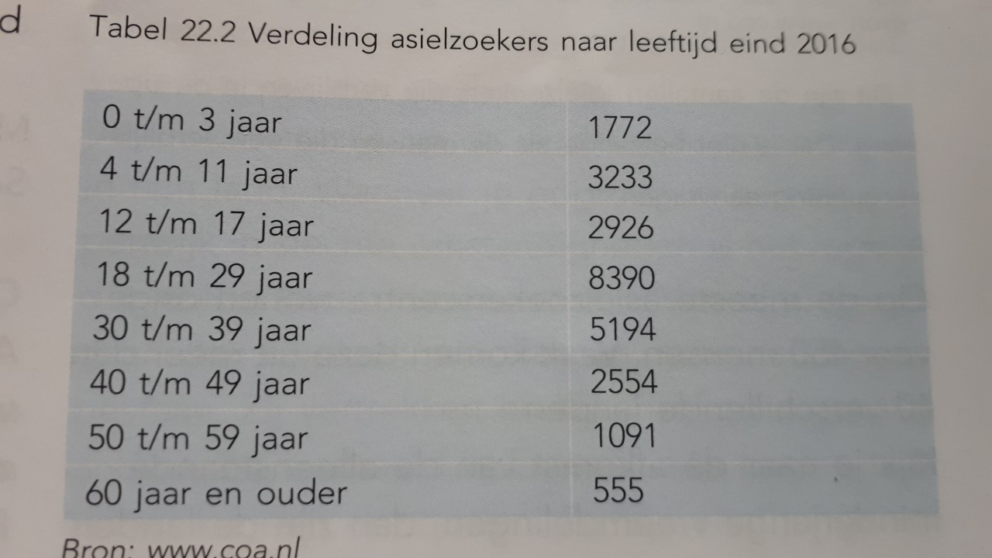
Aantallen Asielzoekers
Wissende aantallen door wisselende omstandigheden op de wereld Schommelingen in asielzoekerscentra tussen de 15.000 en 84.000
2015 Piek in Asielaanvragen door de oorlog in Syrie: 43.000 asielaanvragen in NL (bijna verdubbeling met 2014)

Slide 5
Landen van herkomst
Volwassen asielzoekers
Syrie 32%
Afghanistan 10%
Irak 10%
Iran 8%
Eritrea 7%
AMV
Eritrea 34%
Afghanistan 26%
Syrie 13%
Ethiopie 3%
Irak 3%

Slide 6
Redenen om asiel aan te vragen
Culturele minderheid
Oorlog/ geweld
Armoede
Geloof
Politieke conflicten
Natuurrampen
Seksuele geaardheid

Slide 7
Leefsituatie van een asielzoeker
Aanvraag verblijfsvergunning loopt, verblijf in opvangcentrum
Afspraken over procedure, gezondheid, voorlichtingsbijeenkomsten
Wennen aan taal, gewoontes, klimaat
Max 24 weken per jaar werken
Lichamelijke klachten: verwondingen, pijnklachten!
PTSS

Slide 8
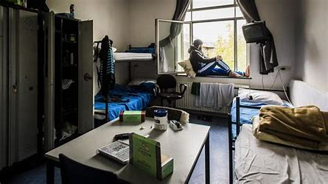
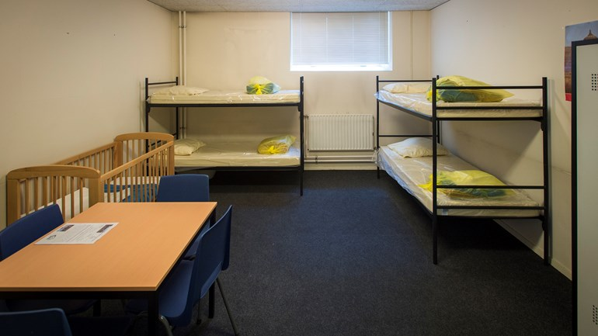
Financien: huisvesting en ziektenkostenverzekering worden betaald. Leefgeld: 2016 160 Euro per gezin
Wonen: vaak verhuizen van centrum naar centrum
Sociaal netwerk; nieuwe vriendschappen, veranderingen in de verhouding mete kinderen binnen gezinnen

Slide 9
Communicatie: de Tamtam, social media, taalbarriere, laaggeletterdheid, culturele verschillen
Voorbeelden culturele verschillen: betaalwijze, afdingen, positie en omgang met leraar of arts, kleding
Inburgering:
Eis van de overheid
Inburgeringsexamen
Taal en KNS

